Slide 1


Slide 2
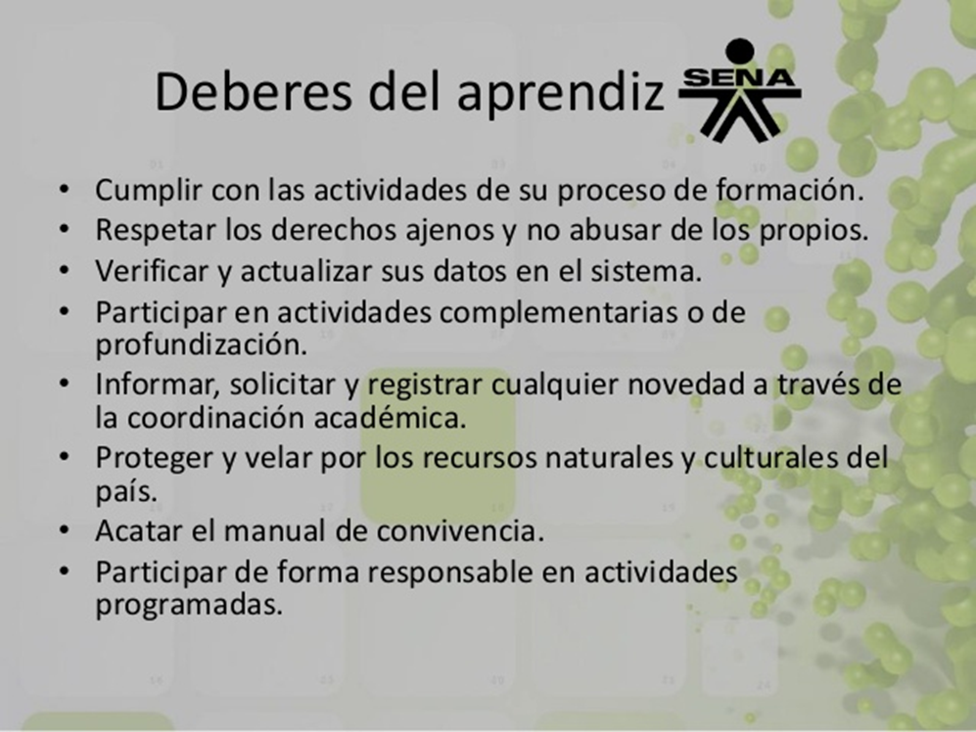
DEBERES DEL APRENDIZ
ARTÍCULO 9°. Se entiende por deber, la obligación legal, social y moral que compromete a la persona a cumplir con determinada actuación, asumiendo con responsabilidad todos sus actos, para propiciar la armonía, el respeto, la integración, el bienestar común, la sana convivencia, el servicio a los demás, la seguridad de las personas y de los bienes de la institución.

